Slide 1
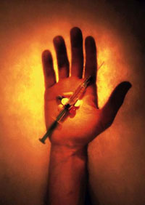
НАРКОМАНИЯ

Slide 2

«У кого есть здоровье,
у того есть надежда.
У кого есть надежда,
у того есть всё».
Восточная мудрость

Slide 3

НАРКОМАНИЯ - ЧТО ЭТО?
Наркотики были известны еще в древности
(греч. narke – сон, оцепенение, онемение, mania – страсть, безумие).

Slide 4
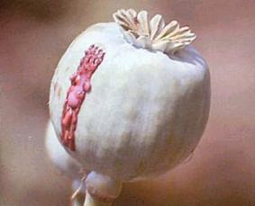
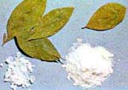
ИСТОКИ НАРКОМАНИИ
С веществами, которые теперь называют наркотиками, человек познакомился давно. Древние египтяне готовили из мака снотворное. Они получали опиум и употребляли его, желая уснуть или приглушить боль.
Бедуины, отправляясь в дальний переход, запасались бангом - смолой, известной под названием марихуаны или гашиша. Смолу курили, желая снять психическую нагрузку, вызванную однообразным пейзажем пустыни.
Шахтеры Боливии издавна получали часть жалованья не деньгами, а листьями растения, содержащего кокаин, которые жевали или курили. Вообще нет такого народа, который не употреблял бы в том или ином виде наркотические вещества.

Slide 5
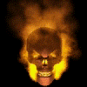

Основные группы наркотиков
Стимуляторы
Галлюциногены
Транквилизаторы
Препараты конопли
Опиаты
Ингаляниты

Slide 6
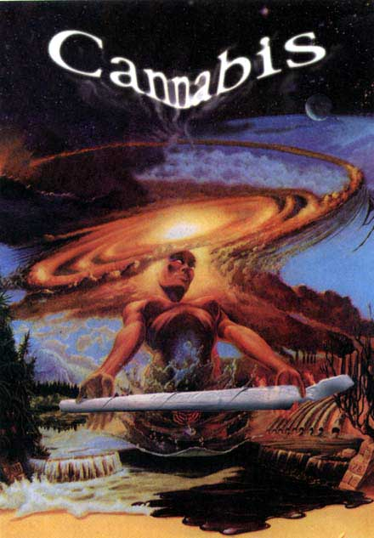
Стимуляторы
Вещества, стимулирующие центральную нервную систему
К ним относятся:
Кокаин
Эфедрин
Кат

Slide 7
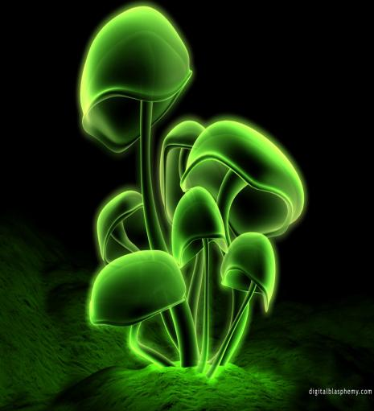
Галлюциногены
Наркотики, вызывающие зрительные и слуховые обманы (галлюцинации).
К ним относятся:
ЛСД- мескалин
Экстази
Димедрол и другие.
Некоторые грибы
Мускатный орех

Slide 8
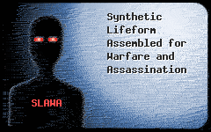
Транквилизаторы
Лекарственные средства, подавляющие нервное напряжение и расстройство.
К ним относятся:
Седуксен
Элениум
Нитрозепам
Реланиум и другие.

Slide 9
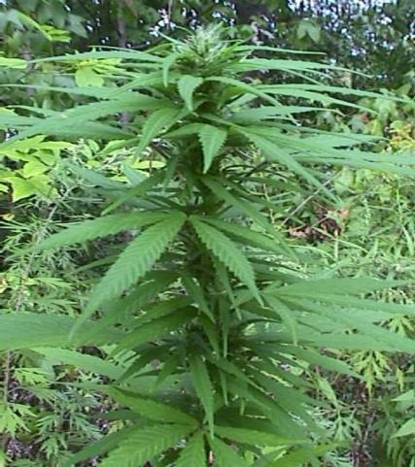
Препараты конопли
Вещества , получаемые из различных сортов конопли. Вызывают гашишную наркоманию (гашишизм).
К ним относятся:
Гашиш
Анаша
Марихуана
(«план», «дурь»,
«травка», «молоко»,
«каша»)

Slide 10
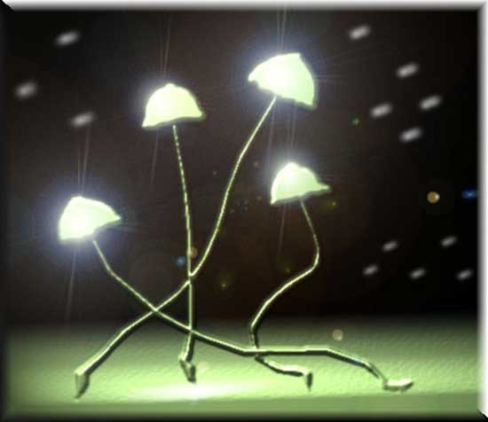
Опиаты
Препараты группы опия (опий или опиум). Вызывают тяжелую, широко распространенную опийную наркоманию., конкретно – героиноманию.
К ним относятся:
Опий
Героин
Морфин
Промедол и другие.
Маковая соломка

Slide 11
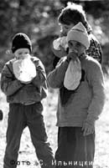
Ингаляниты
Вещества, которые вводят в организм через дыхательные пути.
К ним относятся:
Бензин
Растворители
Клей «Момент»
Эфир
Хлорэтил и другие.

Slide 12
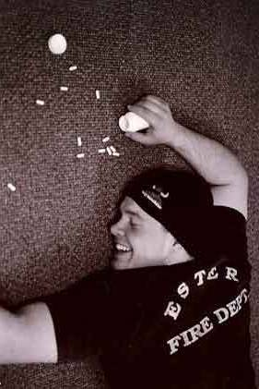
СХЕМА ОКАЗАНИЯ ПОМОЩИ
ПРИ ПЕРЕДОЗИРОВКЕ НАРКОТИКОВ
Повернуть больного на живот
Очистить полость рта от слизи и рвотных масс
Поднести к носу ватку с нашатырным спиртом
Вызвать «Скорую помощь»
Наблюдать за характером дыхания до прибытия врачей
Приступить к искуственному дыханию «изо рта в рот» при частоте дыхательных движений меньше 8 –10 раз в минуту

Slide 13
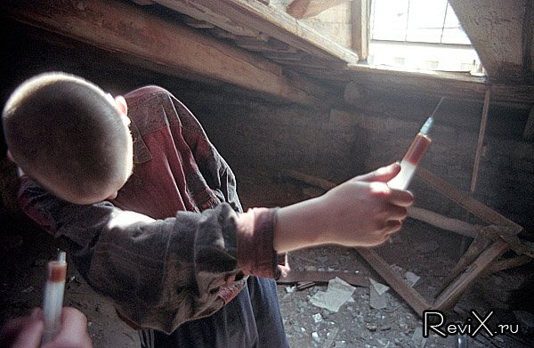
Недопустимо!
Оставить человека в состоянии наркотической комы лежать на спине
Не приступать к искусственному дыханию при признаках остановки дыхания
Не вызывать врача и скрыть от близких факт наркотического отравления.

Slide 14
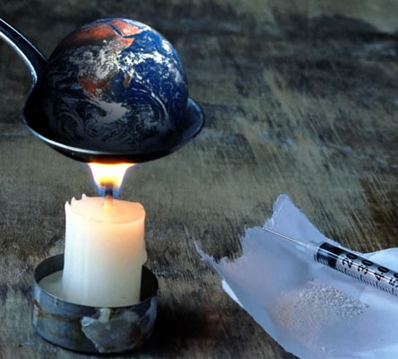
НАРКОМАНИЯ В РОССИИ
Проблема наркомании затрагивает около 30 млн. человек, то есть практически каждого пятого жителя страны.
Сегодня в России не осталось ни одного региона, где не были бы зафиксированы случаи употребления наркотиков или их распространения.
По данным международной организации «Врачи без границ», уже сегодня в России от 3 до 4 млн. наркоманов, а некоторыми специалистами их число оценивается даже выше 9 млн. чел.

Slide 15
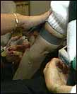
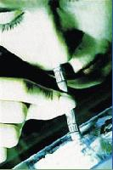
Наркомания в России продолжает "молодеть". По последним данным, более 60 % наркоманов - люди в возрасте 18-30 лет и почти 20 % - школьники.
Средний возраст приобщения к наркотикам в России составляет 15-17 лет, но участились случаи первичного употребления наркотиков детьми 11-13 лет.
Отмечены и случаи употребления наркотиков детьми 6-7 лет.

Slide 16
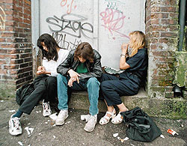
Именно школы и места массового развлечения молодежи, в первую очередь дискотеки, являются сегодня основными местами распространения наркотиков. За три года наркомания среди детей и подростков выросла почти в 6 раз.

Slide 17
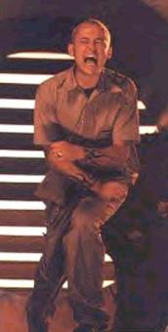

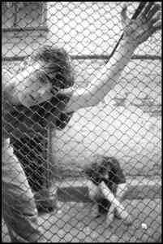
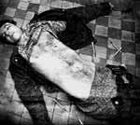
ПОСЛЕДСТВИЯ
В первую очередь наркотики влияют на психику, она приводит к духовной деградации и полному физическому истощению организма.

Slide 18
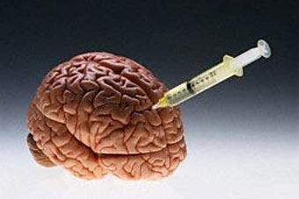
При употреблении наркотиков начинает разлагаться печень, изменяют свою работу почки и вслед за ними начинают разрушаться все органы в организме, делая употребляющего наркотики инвалидом на всю жизнь.

Slide 19
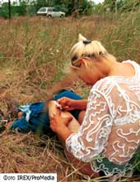
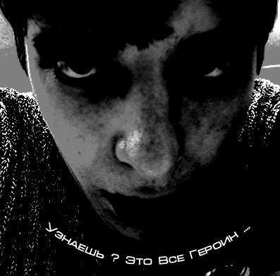
Наркоман - раб наркотика; ради него он пойдёт на любую низость и преступление, что рано или поздно приведёт его к смерти. Даже одного приёма достаточно, чтобы стать "зависимым".

Slide 20

Средняя продолжительность жизни активного наркомана составляет 3 года.
Дети, рождённые от наркоманов, умирают очень быстро, доживая максимум до 4 месяцев.
Наркотик губит наше будущее поколение, наших детей, а значит, и будущее всей страны.

Slide 21
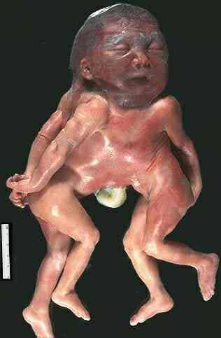
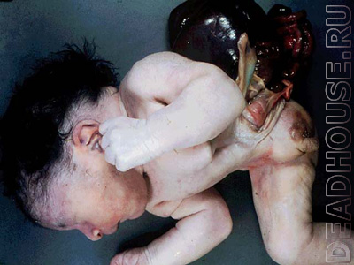
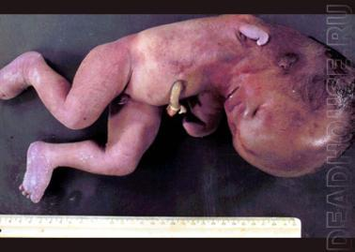
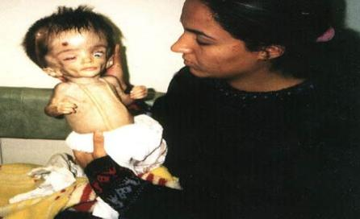
ПОМНИТЕ!
У наркоманов рождаются дети –уроды или нежизнеспособные дети.

Slide 22
Тест
1.Выберите те вещества, которые обладают наркотическим действием:(3 б.)
а. поваренная соль
б. кокаин
в. опиум
г. сахароза
д. эфедрин
е. крахмал
ж. этиловый спирт.
2.Назовите наиболее опасный способ применения наркотиков.( 1 б. )
3.Выберите из перечисленных те признаки, по которым определяется состояние передозировки наркотиками.( 3 б. )
а . покраснение кожи
б. отек конечностей
в. озноб
г. судороги
д. ослабление реакции зрачков на свет
е. синюшный цвет кожи
4.Назовите три вещества, которые могут применятся токсикоманами для опьяняющего состояния.( 3б. )

Slide 23
Ответы
1. б, в, д.
2. внутривенно
3. а, г, д.
4. клей, растворители, эфир, аэрозоли…
10 б. – оценка «5»
9 б. – оценка «4»
8 б. – оценка «3»
7 б. – оценка «2»

Slide 24

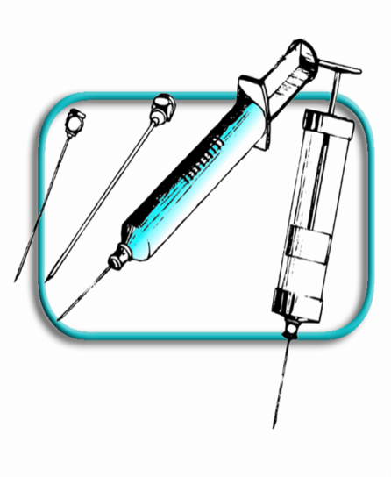
Знайте
ИЗ ЛЮБОЙ САМОЙ ТРУДНОЙ СИТУАЦИИ ЕСТЬ ВЫХОД.
НАДО ТОЛЬКО ПЫТАТЬСЯ ЕГО НАЙТИ!

Slide 25
Мунц Галина Николаевна
МОУ СОШ № 1 Копейского городского округа

